Slide 1
PRVÝ SKLENÁRSKÝ PRIEMYSEL NA SLOVENSKU
Samuel Podracký

Slide 2
SKLÁRSKY PRIEMYSEL NA SLOVENSKU
Samuel Podracký

Slide 3
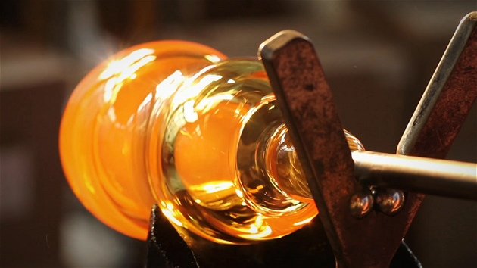
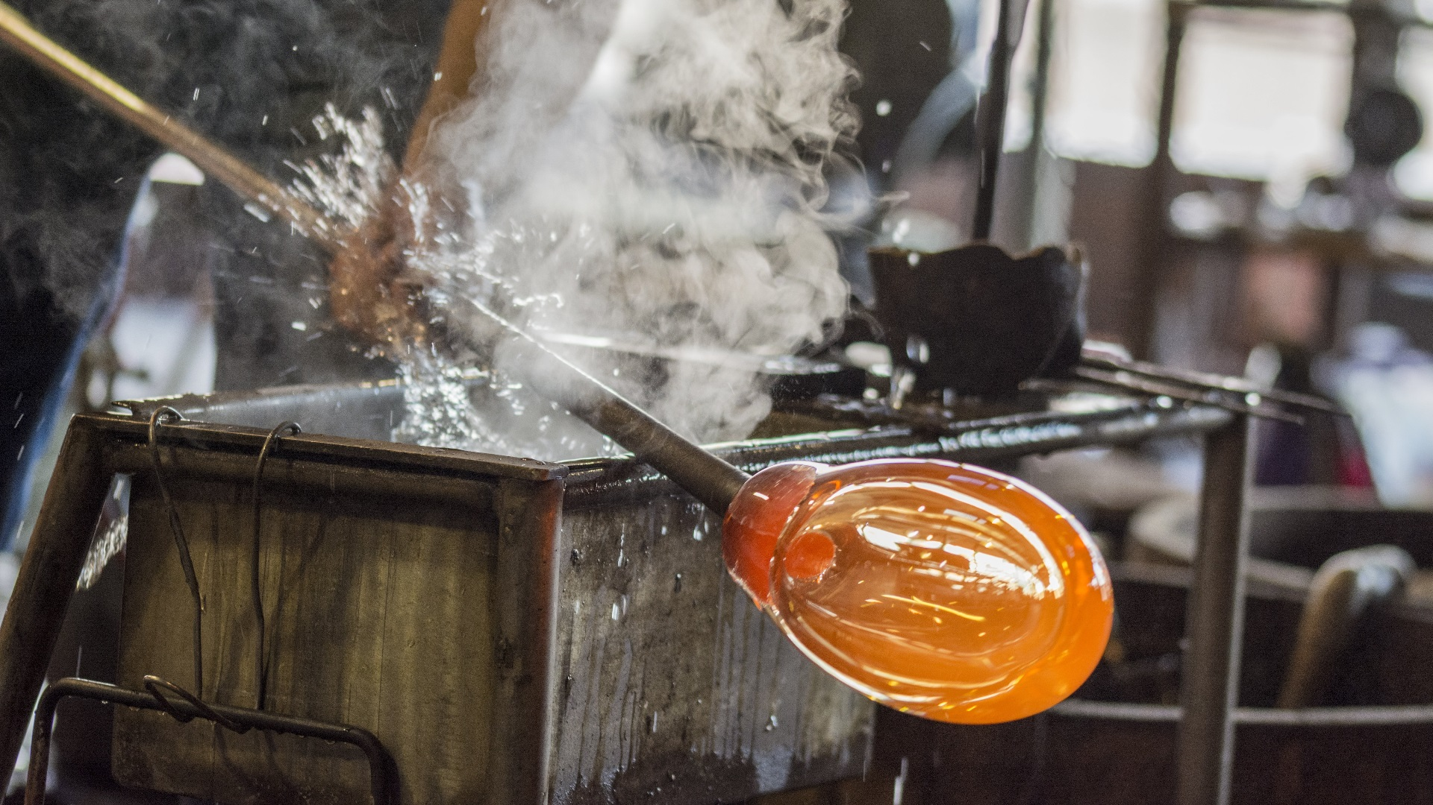

Slide 4
Je to tradičný slovenský priemysel
Na našom území má viac ako tisícročnú tradíciu
Sklárstvo na naše územie pôvodne priniesli Rimania
Avšak toto remeslo sa na našom území postupne začína vytrácať
Keďže je to veľmi nebezpečné remeslo, tok ho chce vykonávať čím menej ľudí

Slide 5
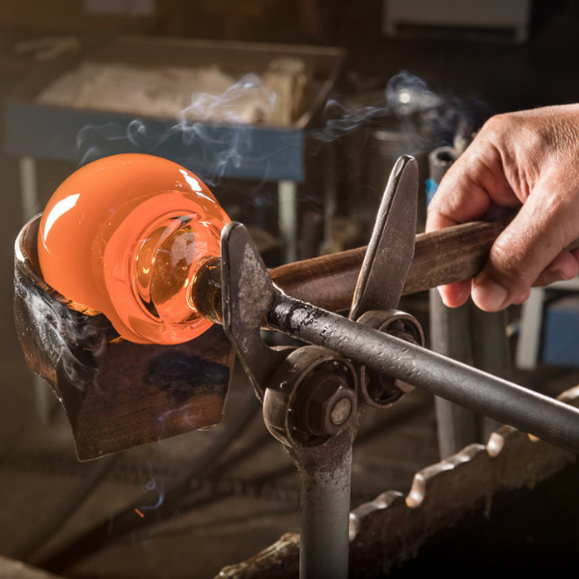
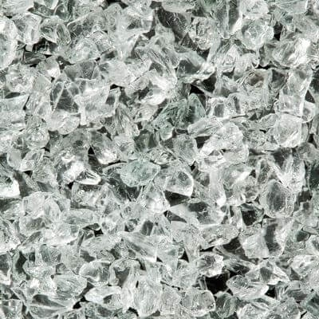
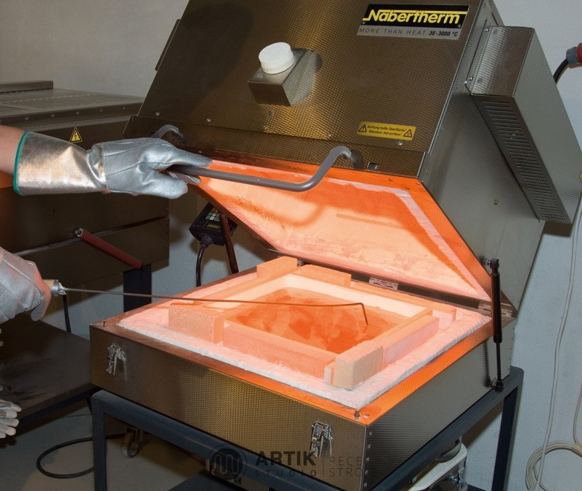
Ako takáto výroba skla prebieha?
3: Neskôr sa sklo ochladí na 1200 ̊ C a potom sa sklo môže ďalej fúkať, alebo nalievať do formy a ďalej s ním pracovať
1: Všetky suroviny potrebné na výrobu sa najprv rozdrvia a zmiešajú
2: Následne sa roztavia pri teplotách nad 1 600 ̊ C v špeciálnych peciach

Slide 6
ĎAKUJEM ZA POZORNOSŤ

Slide 7
ĎAKUJEM ZA POZORNOSŤ

